Slide 1

О состоянии аварийности на территории города Ярославля

Slide 2





О состоянии аварийности на территории города Ярославля
ДТП
Погибло
Ранено
10 месяцев
2024 года
+4,4 % (519)
+15 % (23)
+6,4 % (624)

Slide 3

О состоянии детского дорожно-транспортного травматизма
на территории города Ярославля
ДТП
Погибло
Ранено
10 месяцев
2024 года
+48,6 % (55)
0
+43,9 % (59)
Дорожно-транспортные происшествия, в результате которых пострадали дети,
составили 10,6% от общего количества ДТП с пострадавшими.
Таким образом, несовершеннолетние стали
участниками каждого 9 ДТП с пострадавшими в городе.

Slide 4




Состояние аварийности с участием несовершеннолетних по районам
Кировский район
Заволжский район
-42,9% (4 ДТП)
+166,7% (16 ДТП)
Ленинский район
Красноперекопский район
+75,0% (7 ДТП)
+25,0% (5 ДТП)
Дзержинский район
Фрунзенский район
+22,2% (11 ДТП)
+71,4% (12 ДТП)

Slide 5



Дети-пассажиры в возрасте до 16 лет
ДТП
Погибло
Ранено
+69,2 % (22)
0
+41,2 % (24)

Slide 6

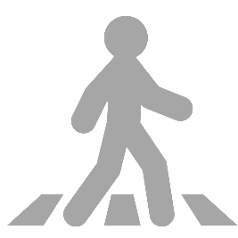
Дети-пешеходы в возрасте до 16 лет
ДТП
Погибло
Ранено
+50 % (21)
0
+57,1 % (22)
По вине несовершеннолетних пешеходов произошло 20 ДТП (+185,7%),
в которых 21 (+200,0%) ребенок был травмирован.

Slide 7



Дети-велосипедисты и дети-водители в возрасте до 16 лет
ДТП
Погибло
Ранено
+133,3 % (7)
0
+133,3 % (7)
ДТП
Погибло
Ранено
- 14,3 % (6)
0
-14,3 % (6)

Slide 8
Мероприятия по предупреждению
детского дорожно-транспортного травматизма
250
занятий по формированию навыков
безопасного поведения на улицах и
дорогах города в образовательных
учреждениях города
В целях профилактики происшествий с участием несовершеннолетних и снижению тяжести последствий в текущем году сотрудниками Госавтоинспекции, в том числе с привлечением заинтересованных организаций и ведомств проведено:
в том числе:
59
мероприятий с родителями
несовершеннолетних
13
широкомасштабных информационно-
пропагандистских мероприятий

Slide 9
Мероприятия по предупреждению
детского дорожно-транспортного травматизма
259
просветительских бесед с детьми
6
Принято участие в
59
онлайн уроках по безопасности дорожного движения посредством видеоконференций (платформа СФЕРУМ) на базе Департамента образования мэрии г. Ярославля
просветительских бесед с родителями
44
разъяснительных беседы в местах
массового нахождения граждан

Slide 10
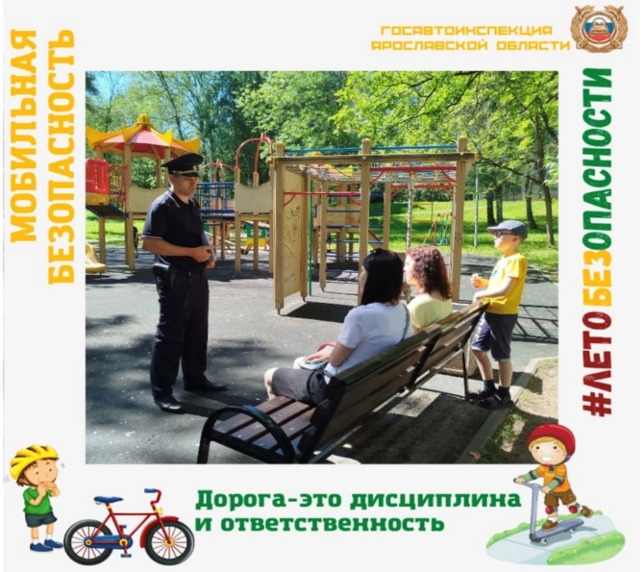
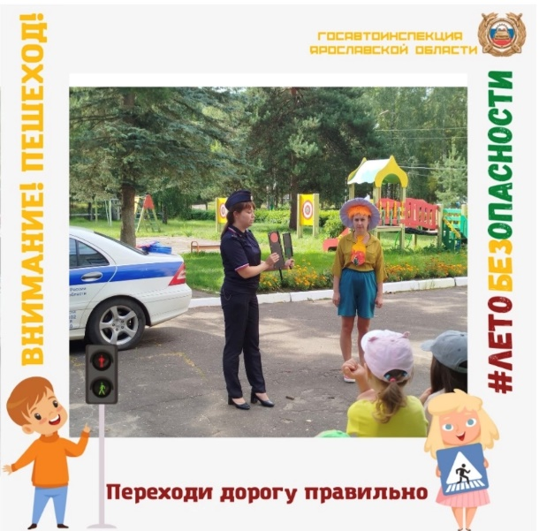
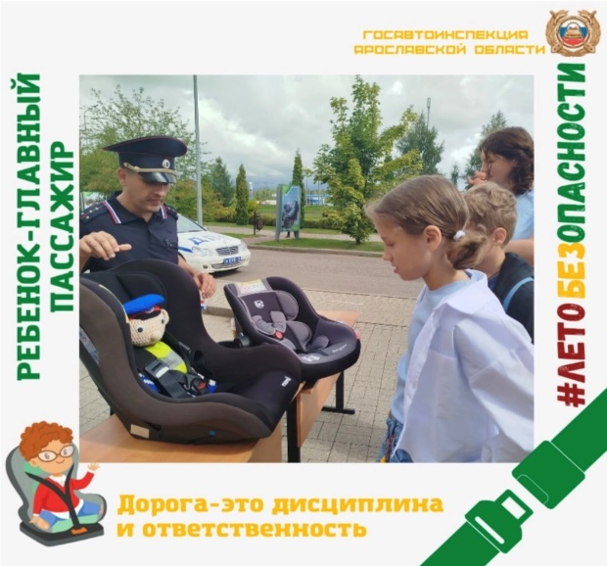
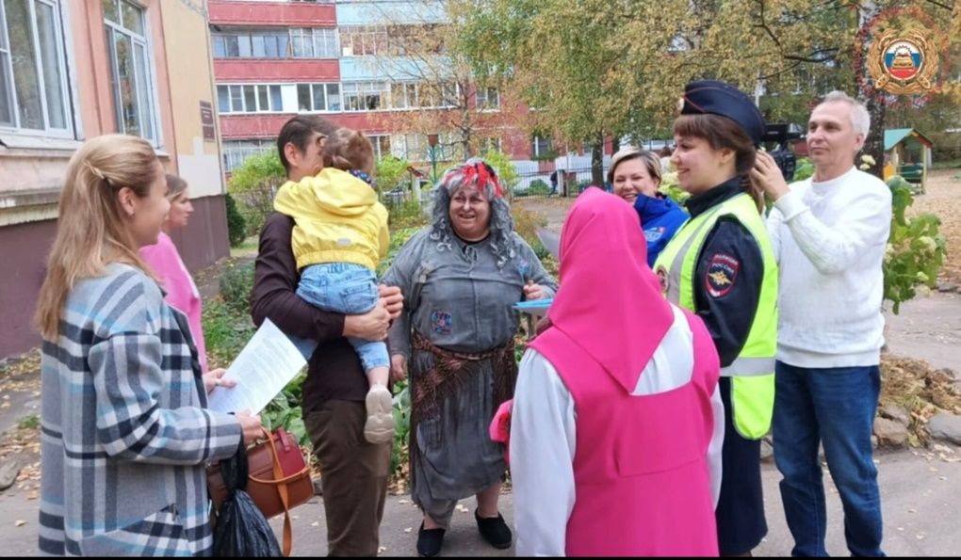
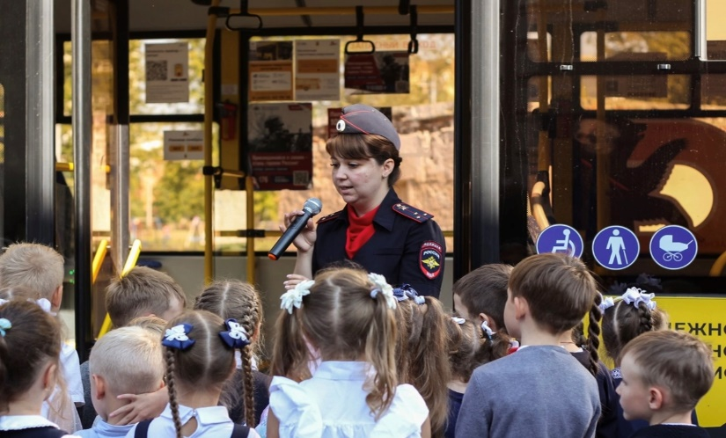
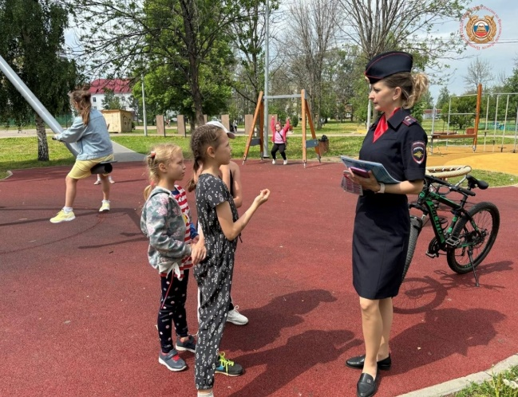
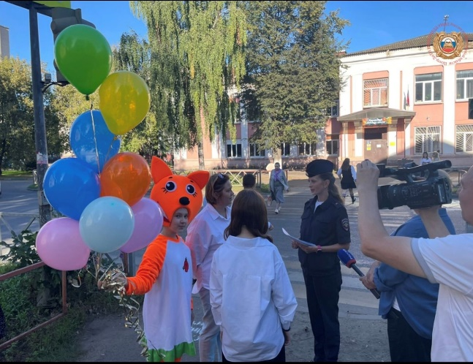
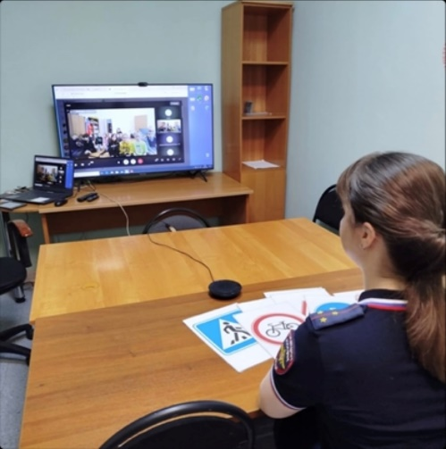
Мероприятия по предупреждению
детского дорожно-транспортного травматизма

Slide 11
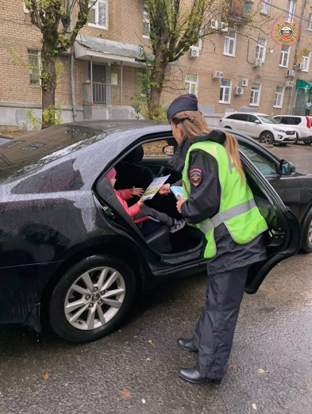
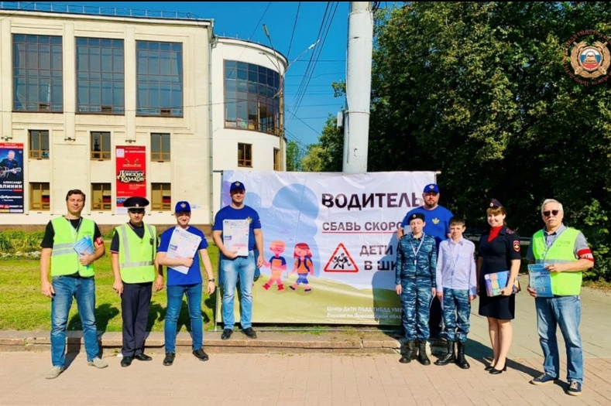
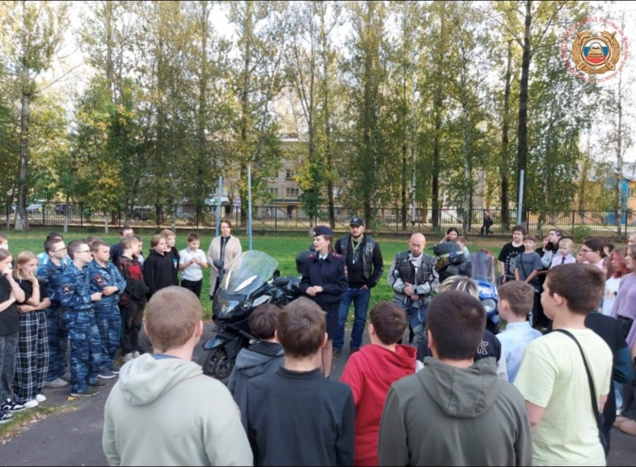
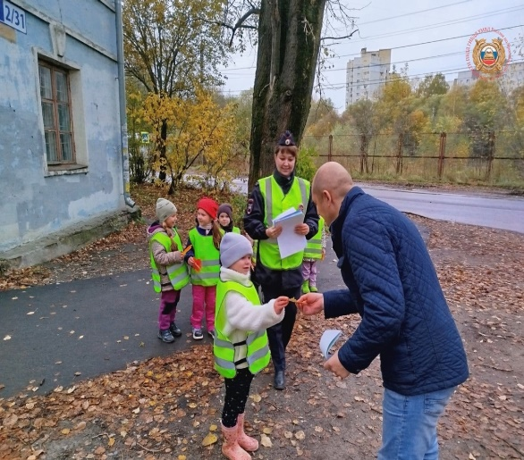
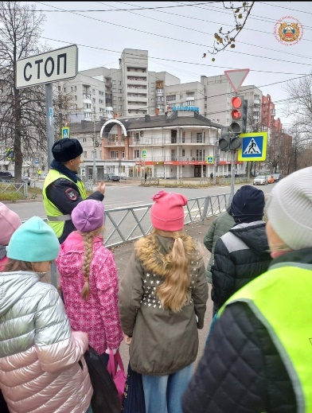
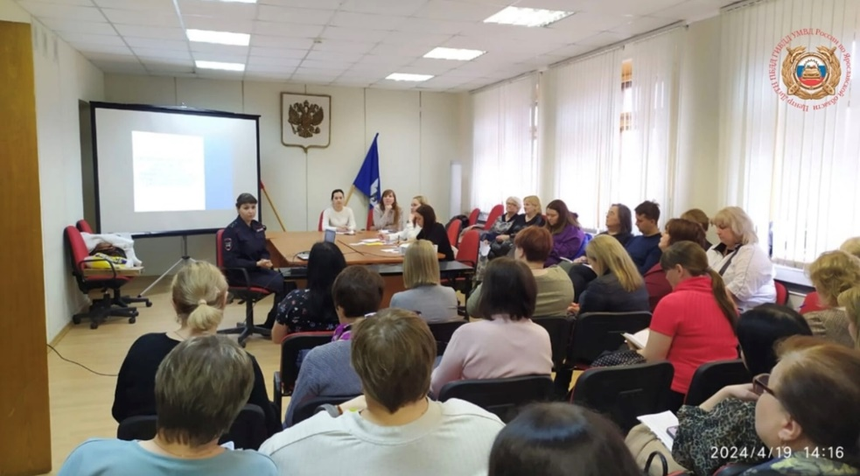
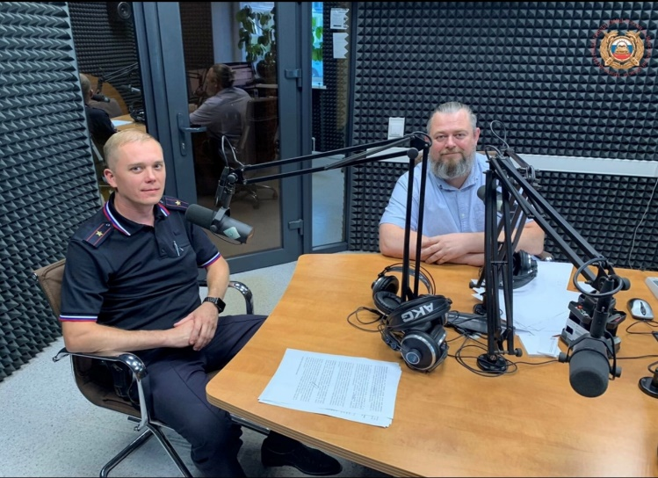
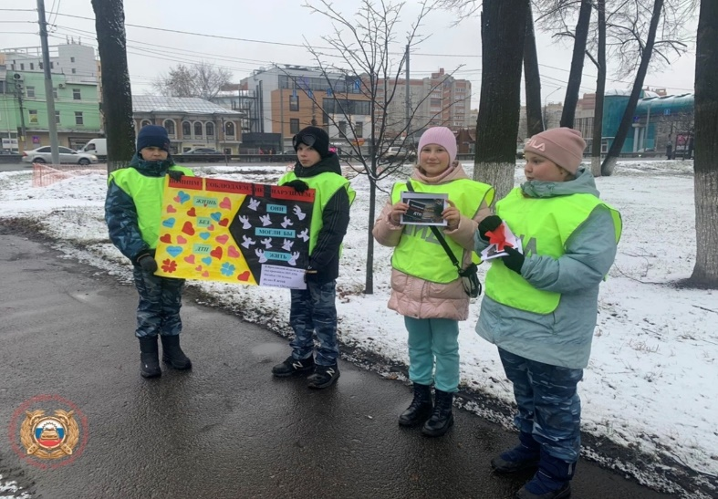
Мероприятия по предупреждению
детского дорожно-транспортного травматизма

Slide 12
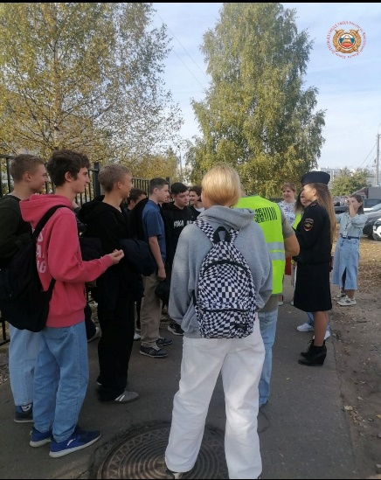
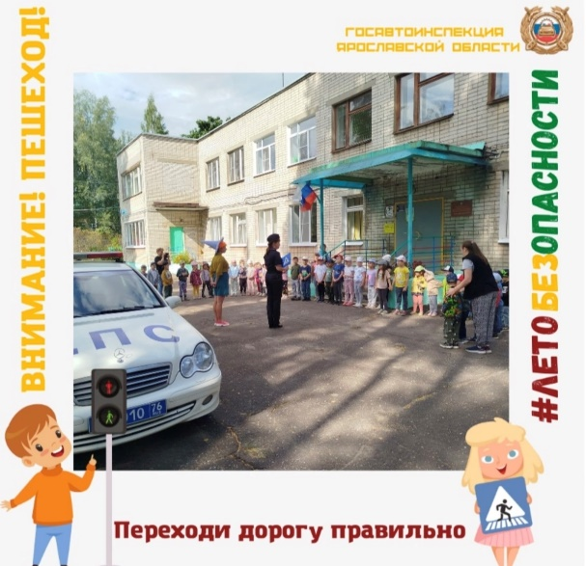
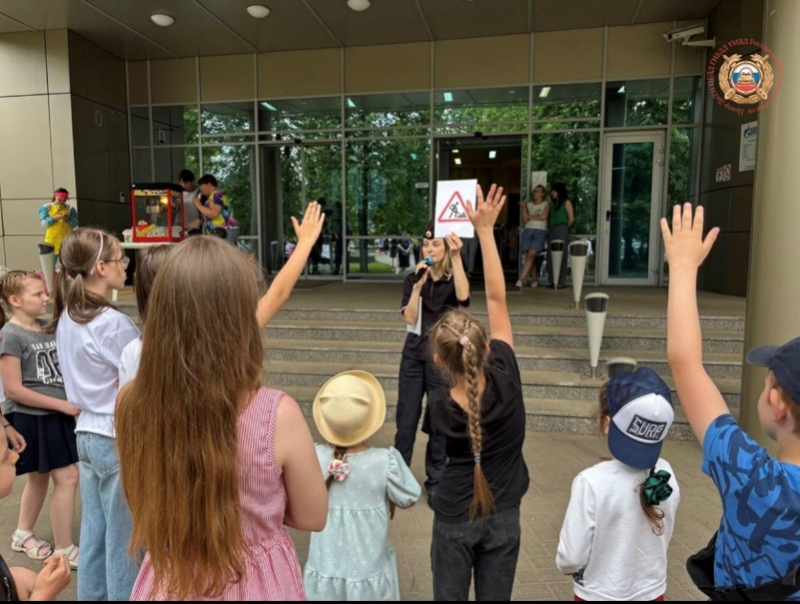
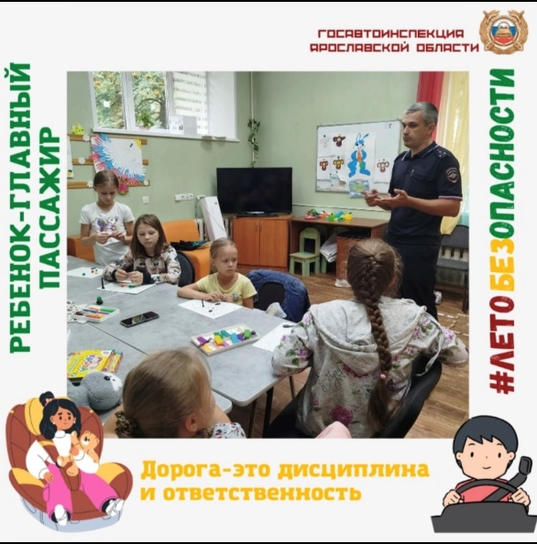
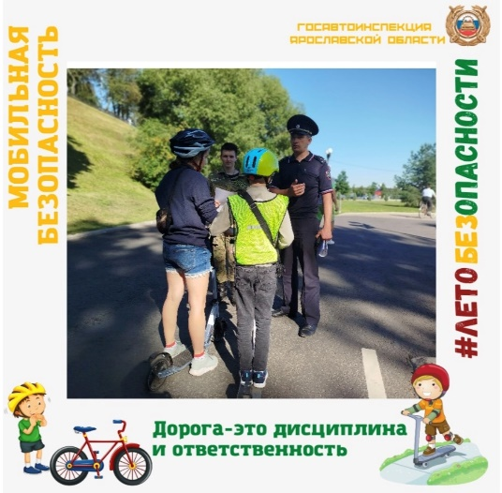
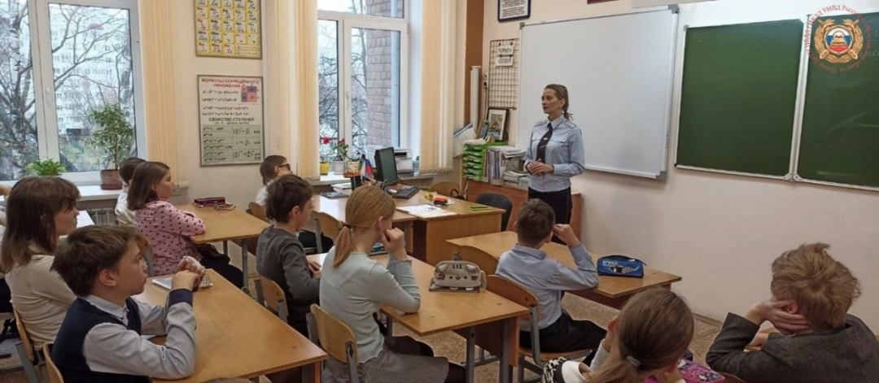
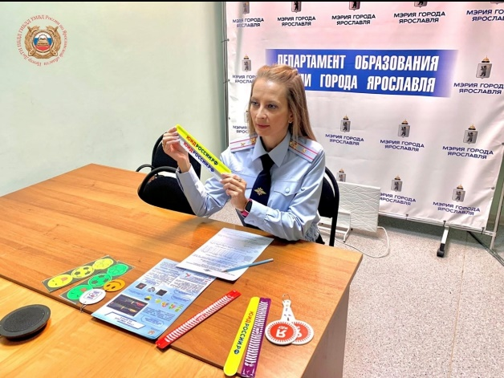
Мероприятия по предупреждению
детского дорожно-транспортного травматизма

